Slide 1

Análise e Desenvolvimento de Sistemas
Aula 07
Gilson Simões Gonçalves
gilson.sgoncalves@sp.senac.br

Slide 2
Calendário
08/FEV |  | 19/ABR
15/FEV |  | 26/ABR
22/FEV |  | 03/MAI
01/MAR | CARNAVAL | 10/MAI
08/MAR |  | 17/MAI
15/MAR |  | 24/MAI | SEMANA PI
22/MAR |  | 31/MAI | AVALIAÇÃO/ADO
29/MAR |  | 07/JUN | VISTA DE PROVA
05/ABR | AVALIAÇÃO/ADO | 14/JUN | ÚLTIMA AULA
12/ABR | VISTA DE PROVA

Slide 3
Análise e Desenvolvimento de Sistemas
Engenharia de Requisitos
Modelagem de Sistemas

Slide 4
Objetivos
Modelagem de sistema é o processo de desenvolvimento de modelos abstratos de um sistema, em que cada modelo apresenta uma visão ou perspectiva, diferente do sistema.
A modelagem de sistema geralmente representa o sistema com algum tipo de notação gráfica, que, atualmente, quase sempre é baseada em notações de UML (Unified Modeling Language).
No entanto, também é possível desenvolver modelos (matemáticos)
formais de um sistema, normalmente como uma especificação detalhada do sistema.

Slide 5
Objetivos
Os modelos são usados durante o processo de engenharia de requisitos para ajudar a extrair os requisitos do sistema; durante o processo de projeto, são usados para descrever o sistema para os engenheiros que o implementam, e após isso, são usados para documentar a estrutura e a operação do sistema.
Pode-se desenvolver modelos do sistema existente e do sistema a ser desenvolvido:

Slide 6
Objetivos
Modelos do sistema existente são usados durante a engenharia de requisitos.
Eles ajudam a esclarecer o que o sistema existente faz e podem ser usados como ponto de partida para discutir seus pontos fortes e fracos.
Levam, então, os requisitos para o novo sistema.

Slide 7
Objetivos
2. Modelos do sistema a ser desenvolvido são usados durante a engenharia de requisitos para ajudar a explicar os requisitos propostos para outros stakeholders do sistema.
Os engenheiros usam esses modelos para discutir propostas de projeto e documentar o sistema para a implementação.
Em um processo de engenharia dirigida a modelos, é possível gerar uma implementação completa ou parcial do sistema a partir do modelo de sistema.

Slide 8
Objetivos
O aspecto mais importante de um modelo de sistema é que ele deixa de fora os detalhes.
Idealmente, uma representação de um sistema deve manter todas as informações sobre a entidade representada.
Uma abstração deliberadamente simplifica e seleciona as características mais importantes.

Slide 9
Objetivos
A partir de perspectivas diferentes, é possível desenvolver diversos modelos para representar o sistema.
Por exemplo:
Uma perspectiva externa, em que você modela o contexto ou o ambiente do sistema.
2. Uma perspectiva de interação, em que você modela as interações entre um sistema e seu ambiente, ou entre os componentes de um sistema.

Slide 10
Objetivos
3. Uma perspectiva estrutural, em que você modela a organização de um sistema ou a estrutura dos dados processados pelo sistema.
4. Uma perspectiva comportamental, em que você modela o comportamento dinâmico do sistema e como ele reage aos eventos.

Slide 11
Objetivos
A UML tem muitos tipos de diagramas e, dessa forma, apoia a criação de muitos tipos de diferentes modelos de sistema.
No entanto, uma pesquisa de 2007 mostrou que a maioria dos usuários de UML acredita que cinco tipos de diagramas podem representar a essência de um sistema:

Slide 12
Objetivos
1. Diagramas de atividades, que mostram as atividades envolvidas em um processo ou no processamento de dados.
2. Diagramas de casos de uso, que mostram as interações entre um sistema e seu ambiente.
3. Diagramas de sequência, que mostram as interações entre os atores e o sistema, e entre os componentes do sistema.
4. Diagramas de classe, que mostram as classes de objeto no sistema e as associações entre elas.
5. Diagramas de estado, que mostram como o sistema reage aos eventos internos e externos.

Slide 13
Objetivos
Ao desenvolver modelos de sistema, muitas vezes pode-se ser flexível no uso da notação gráfica.
Não é necessário se ater rigidamente aos detalhes de uma notação.
O detalhe e o rigor de um modelo dependem de como deseja-se usá-lo.

Slide 14
Objetivos
Os modelos gráficos são comumente usados de três formas:
1. Como forma de facilitar a discussão sobre um sistema existente ou proposto.
2. Como forma de documentar um sistema já existente.
3. Como uma descrição detalhada de um sistema, que pode ser usada para gerar uma implementação do sistema.

Slide 15
Objetivos
No primeiro caso, o objetivo do modelo é estimular a discussão entre os engenheiros de software envolvidos no desenvolvimento do sistema.
Os modelos podem ser incompletos (contanto que cubram os pontos essenciais da discussão) e podem usar a notação de modelagem informalmente.
É assim que os modelos são normalmente usados na chamada ‘modelagem ágil’.

Slide 16
Objetivos
Quando os modelos são usados como documentação, não precisam ser completos, pois você pode querer desenvolver modelos apenas para algumas partes de um sistema.
No entanto, esses modelos precisam ser corretos; eles devem usar a notação de forma correta e apresentar uma descrição precisa do sistema.

Slide 17
Objetivos
No segundo caso, quando os modelos são usados como documentação, não precisam ser completos, pois você pode querer desenvolver modelos apenas para algumas partes de um sistema.

Slide 18
Objetivos
No terceiro caso, em que os modelos são usados como parte de um processo de desenvolvimento dirigido a modelos, os modelos de sistema precisam ser completos e corretos.
A razão para isso é que eles são usados como uma base para gerar o código-fonte do sistema.

Slide 19
Modelos de Contexto
Em um estágio inicial da especificação de um sistema, deve-se decidir os limites do sistema.
Isso envolve trabalhar com os stakeholders do sistema para decidir qual funcionalidade deve ser incluída no sistema e o que é fornecido pelo ambiente do sistema.
Em termos de funcionalidade, deve-se olhar para as possíveis sobreposições aos sistemas existentes e decidir onde a nova funcionalidade deve ser implementada.

Slide 20
Modelos de Contexto
Essas decisões devem surgir no início do processo para limitar os custos e o tempo necessário para compreender os requisitos e o projeto do sistema.
Em alguns casos, a fronteira entre um sistema e seu ambiente é relativamente clara.
Por exemplo, quando um sistema automatizado está substituindo um sistema já existente, manual ou informatizado, o ambiente do novo sistema é, geralmente, o mesmo do sistema existente.

Slide 21
Modelos de Contexto
Em outros casos, existe mais flexibilidade, e, durante o processo
de engenharia de requisitos, você decide o que constitui a fronteira entre o sistema e seu ambiente.
A definição do limite do sistema não é livre de juízos de valor.
Interesses sociais e organizacionais podem significar que a posição de limite do sistema pode ser determinada por fatores não técnicos.

Slide 22
Modelos de Contexto
Depois de tomadas algumas decisões a respeito dos limites do sistema, parte da atividade de análise é a definição desse contexto e das dependências que o sistema tem em seu ambiente.
Normalmente, a produção de um modelo de arquitetura simples é o primeiro passo para essa atividade.

Slide 23
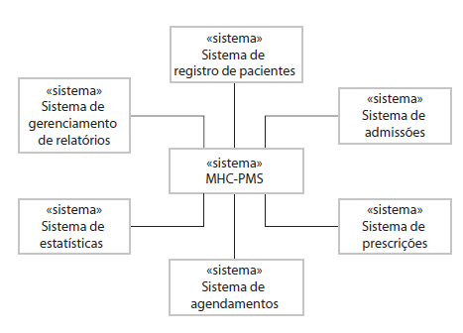
Modelos de Contexto
Exemplo de um modelo para um sistema de gerenciamento de pacientes com problemas mentais.

Slide 24
Modelos de Contexto
Geralmente, os modelos de contexto mostram que o ambiente inclui vários outros sistemas automatizados.
No entanto, eles não mostram os tipos de relacionamentos entre os sistemas no ambiente e o sistema que está sendo especificado.
Os sistemas externos podem produzir dados para o sistema ou consumir dados deste, eles podem compartilhar dados com o sistema, podem ser conectados diretamente, por meio de uma rede, ou não ser conectados a coisa alguma.

Slide 25
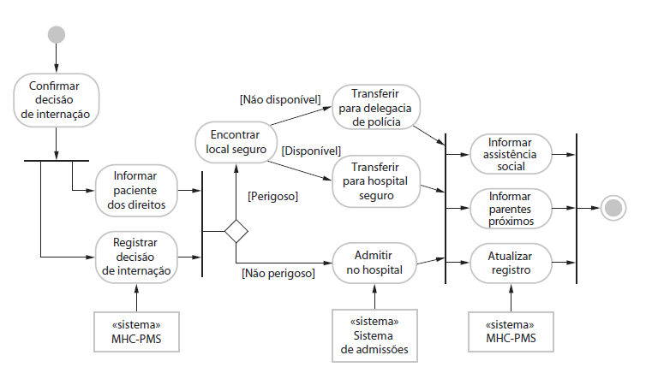
Modelos de Contexto

Slide 26
Modelos de Interação
Todos os sistemas envolvem algum tipo de interação.
Pode-se ter interação do usuário, que envolve entradas e saídas, interação entre o sistema que está em desenvolvimento e outros sistemas, ou interação entre os componentes do sistema.
A modelagem da interação do usuário é importante, pois ajuda a identificar os requisitos do usuário.

Slide 27
Modelos de Interação
O sistema de modelagem da interação do sistema destaca os problemas de comunicação que podem surgir.
A modelagem da interação nos ajuda a compreender se a estrutura proposta para o sistema é suscetível de produzir o desempenho e a confiança requerida do sistema.

Slide 28
Modelos de Interação
1. Modelagem de caso de uso, usada principalmente para modelar interações entre um sistema e atores externos (usuários ou outros sistemas).
2. Diagramas de sequência, usados para modelar interações entre os componentes do sistema, embora os agentes externos também possam ser incluídos.

Slide 29
Modelos de Interação
Os modelos de caso de uso e diagramas de sequência apresentam interações em diferentes níveis de detalhamento e, assim, podem ser usados juntos.
Os detalhes das interações envolvidas em um caso de uso de alto nível podem ser documentados em um diagrama de sequência.
A UML nos ajuda nestes modelos.

Slide 30

Modelagem de caso de uso
Um caso de uso pode ser tomado como um cenário simples que descreve o que o usuário espera de um sistema.
Cada caso de uso representa uma tarefa discreta que envolve a interação externa com um sistema.
Em sua forma mais simples, um caso de uso é mostrado como uma elipse, com os atores envolvidos representados por figuras-palito.

Slide 31
Modelagem de caso de uso
Um caso de uso pode ser tomado como um cenário simples que descreve o que o usuário espera de um sistema.
Cada caso de uso representa uma tarefa discreta que envolve a interação externa com um sistema.
Em sua forma mais simples, um caso de uso é mostrado como uma elipse, com os atores envolvidos representados por figuras-palito.

Slide 32
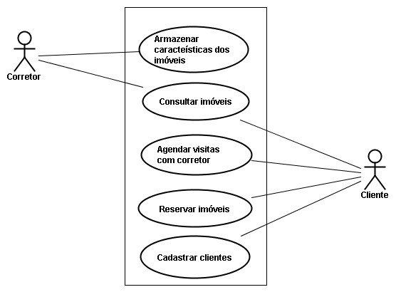
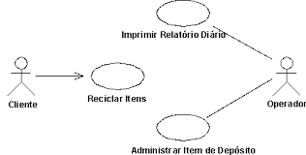
Modelagem de caso de uso

Slide 33
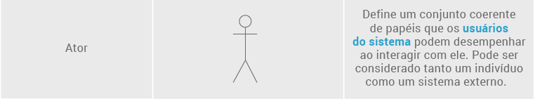
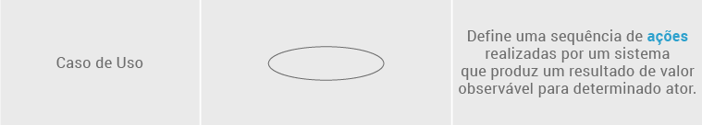
Modelagem de caso de uso

Slide 34
Modelagem de caso de uso
Diagramas de casos de uso dão uma visão simples de uma interação.
Logo, é necessário fornecer mais detalhes para entender o que está envolvido.
Esses detalhes podem ser uma simples descrição textual, uma descrição estruturada em uma tabela ou um diagrama de sequência.

Slide 35
Modelagem de caso de uso
Diagramas compostos de casos de uso mostram situações diferentes, às vezes, todas as possíveis interações de um sistema são incluídas em um único diagrama composto de casos de uso.
No entanto, isso pode não ser possível, conforme o número de casos de uso, nesses casos, pode-se desenvolver vários diagramas, cada um mostrando casos de uso relacionados.

Slide 36
Modelagem de sequencia
Os diagramas de sequência em UML são usados, principalmente, para modelar as interações entre os atores e os objetos em um sistema e as interações entre os próprios objetos.
A UML tem uma sintaxe rica para diagramas de sequência, que permite a modelagem de vários tipos de interação.
Como o nome indica, um diagrama de sequência mostra a sequência de interações que ocorrem durante um caso de uso.

Slide 37
Modelagem de sequencia
Os objetos e atores envolvidos estão listados na parte superior do diagrama, com uma linha tracejada verticalmente a partir deles.
Interações entre objetos são indicadas por setas anotadas.
O retângulo na linha tracejada indica a linha da vida do objeto em questão (ou seja, o tempo em que a instância do objeto está envolvida no processamento).
Deve-se ler a sequência de interações de cima para baixo.

Slide 38
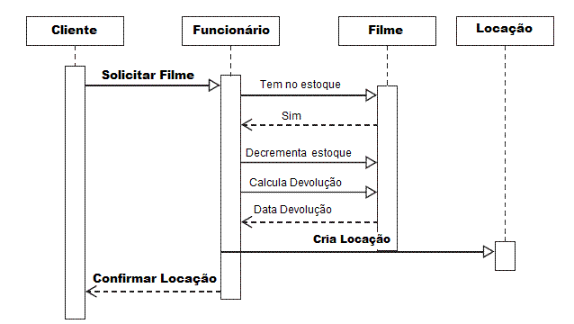
Modelagem de sequencia

Slide 39
UML - Unified Modeling Language
É uma linguagem para modelagem de objetos do mundo real, usada para especificar, construir, visualizar e documentar um software.
Em suma, uma modelagem UML oferece um “desenho” do software que se pretende desenvolver.

Slide 40
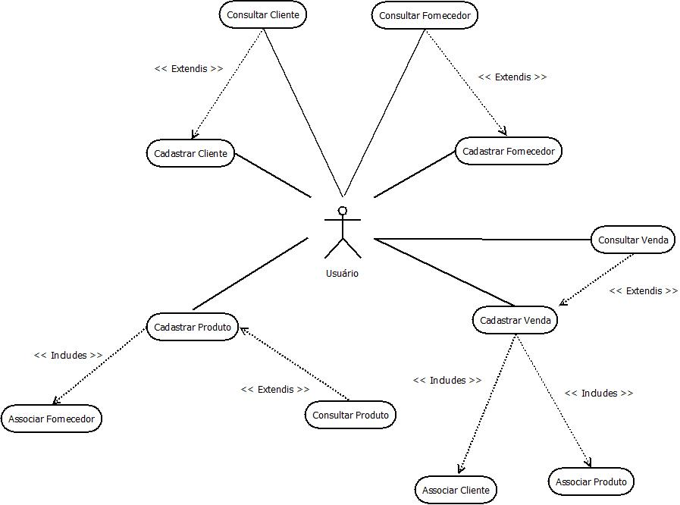
Diagrama de Caso de Uso
Representa o conjunto de comportamentos de alto nível que o sistema deve executar para um determinado ator.
É o diagrama mais simples, e não há necessidade de grandes detalhamentos.

Slide 41
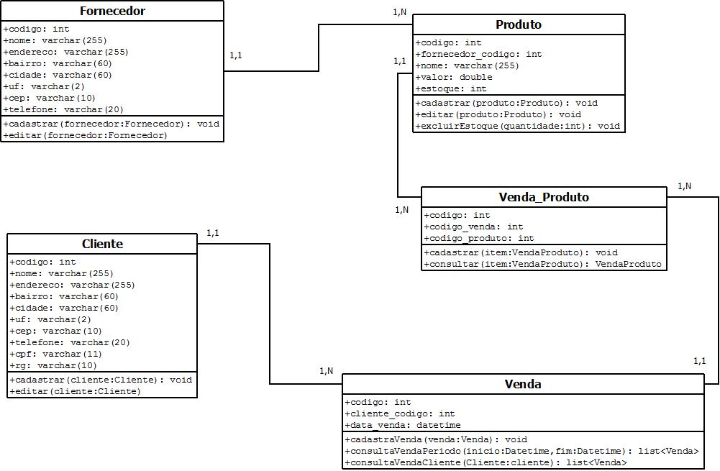
Diagrama de Classes
Representa uma coleção de classes e seus inter-relacionamentos.

Slide 42
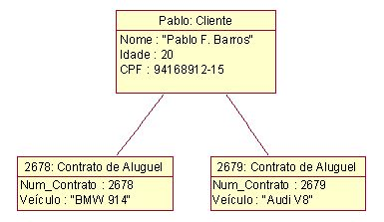
Diagrama de Objetos
Representa um retrato, em tempo de execução, dos objetos do software e seus inter-relacionamentos.

Slide 43
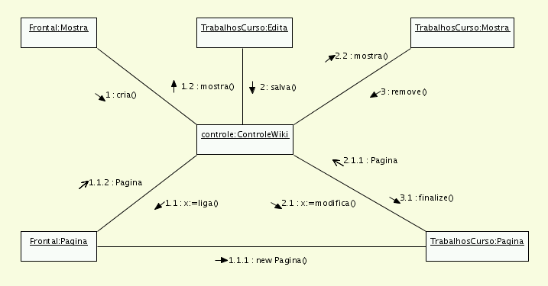
Diagrama de Colaboração
Representa uma coleção de objetos que trabalham em conjunto para atender algum comportamento do sistema.

Slide 44
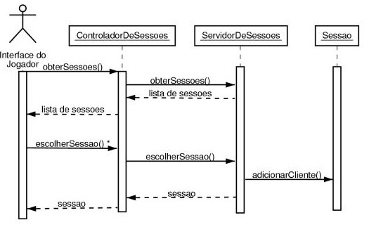
Diagrama de Sequencia
Representa uma perspectiva, orientada por tempo, da colaboração entre os objetos.

Slide 45
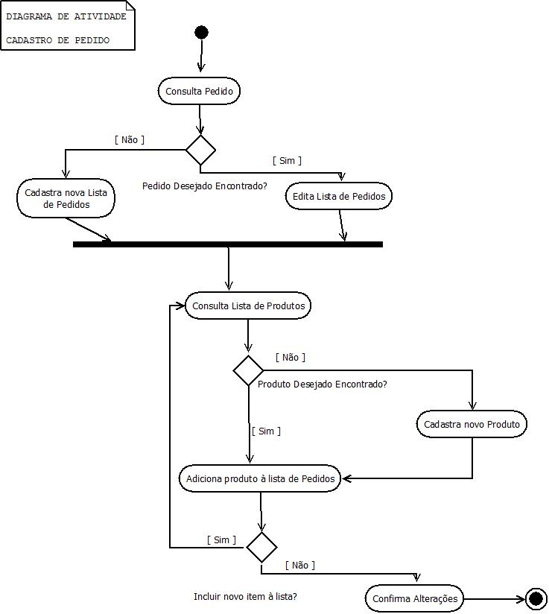
Diagrama de Atividades
Representa o fluxo de tarefas que podem ser executadas pelo sistema ou por um ator.

Slide 46
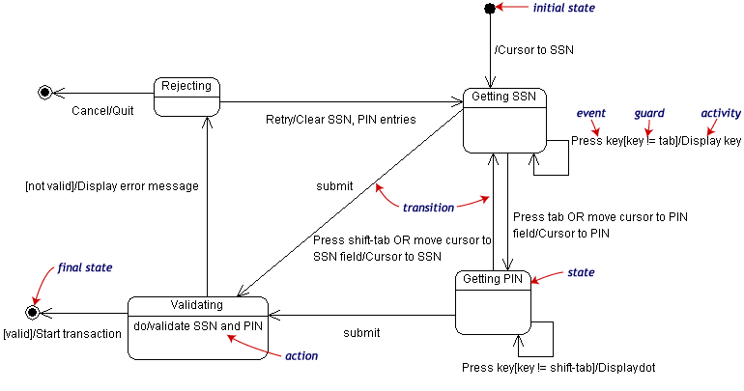
Diagrama de Estados
Representa um conjunto de estados que um objeto pode estar e os “gatilhos” que estimulam a transição do objeto de um estado para outro.

Slide 47
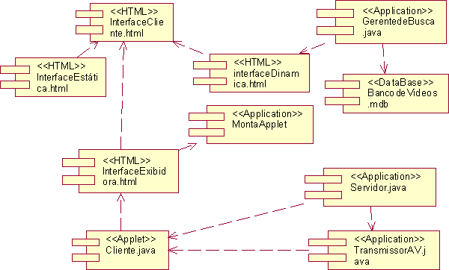
Diagrama de Componentes
Representa uma coleção de componentes de software e seus inter-relacionamentos.

Slide 48
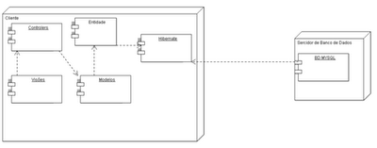
Diagrama de Depuração
Representa uma coleção de componentes e mostra como esses são distribuídos em um ou vários nós de hardware.

Slide 49
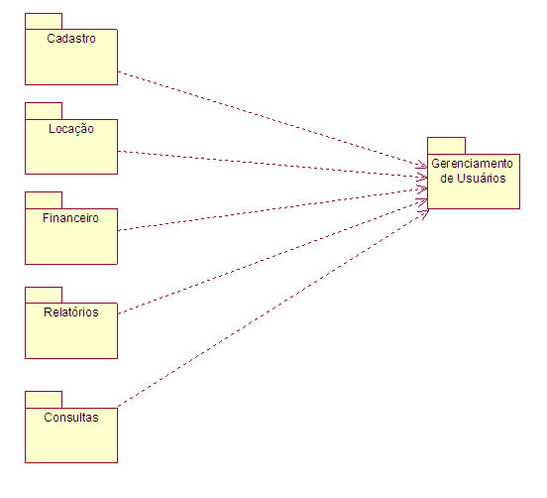
Diagrama de Pacotes
Representa uma coleção de outros elementos de modelagem e diagramas.

